Slide 1
Load Trajectory

Slide 2
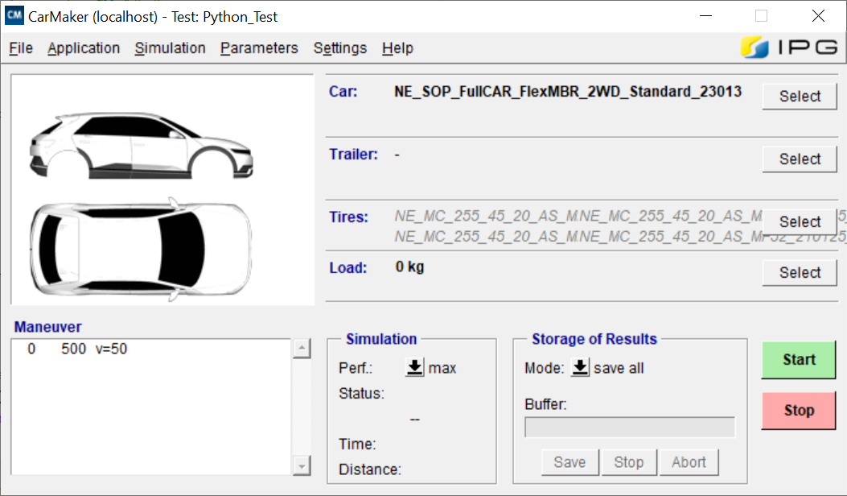
CarMaker 설정 - 1
Car 설정에 들어갑니다.

Slide 3
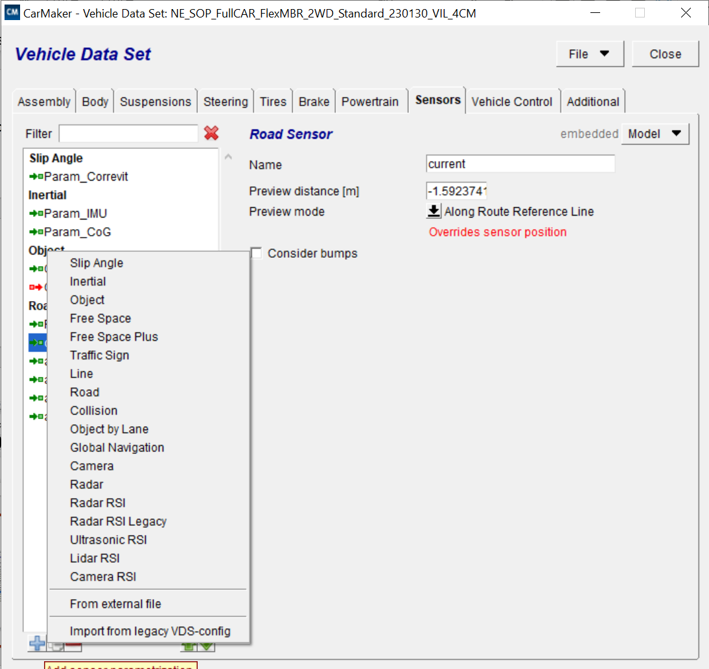
CarMaker 설정 - 2
Preview Distance 값 -1.59237416910908
(preview distance값은 정밀하게
설정하지 않아도 되며,
0으로 설정해도 무방합니다.)
Sensors -> +버튼 -> Road -> Along Route Reference Line을 클릭해줍니다.
이름은 current로 설정합니다.

Slide 4
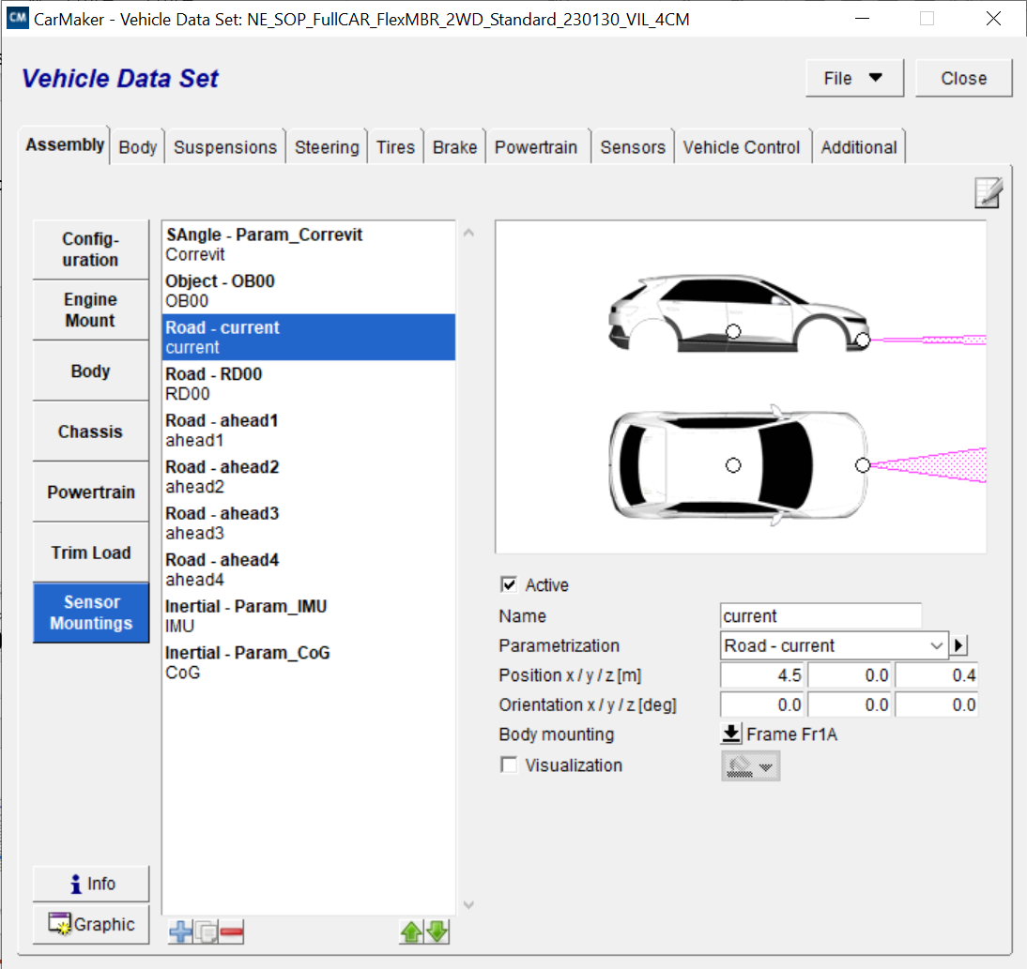
CarMaker 설정 - 3
1
4
3
2
Assembly -> Sensor Mountings -> +버튼 -> Parametrization: Road – current -> Name: current로 설정합니다.

Slide 5
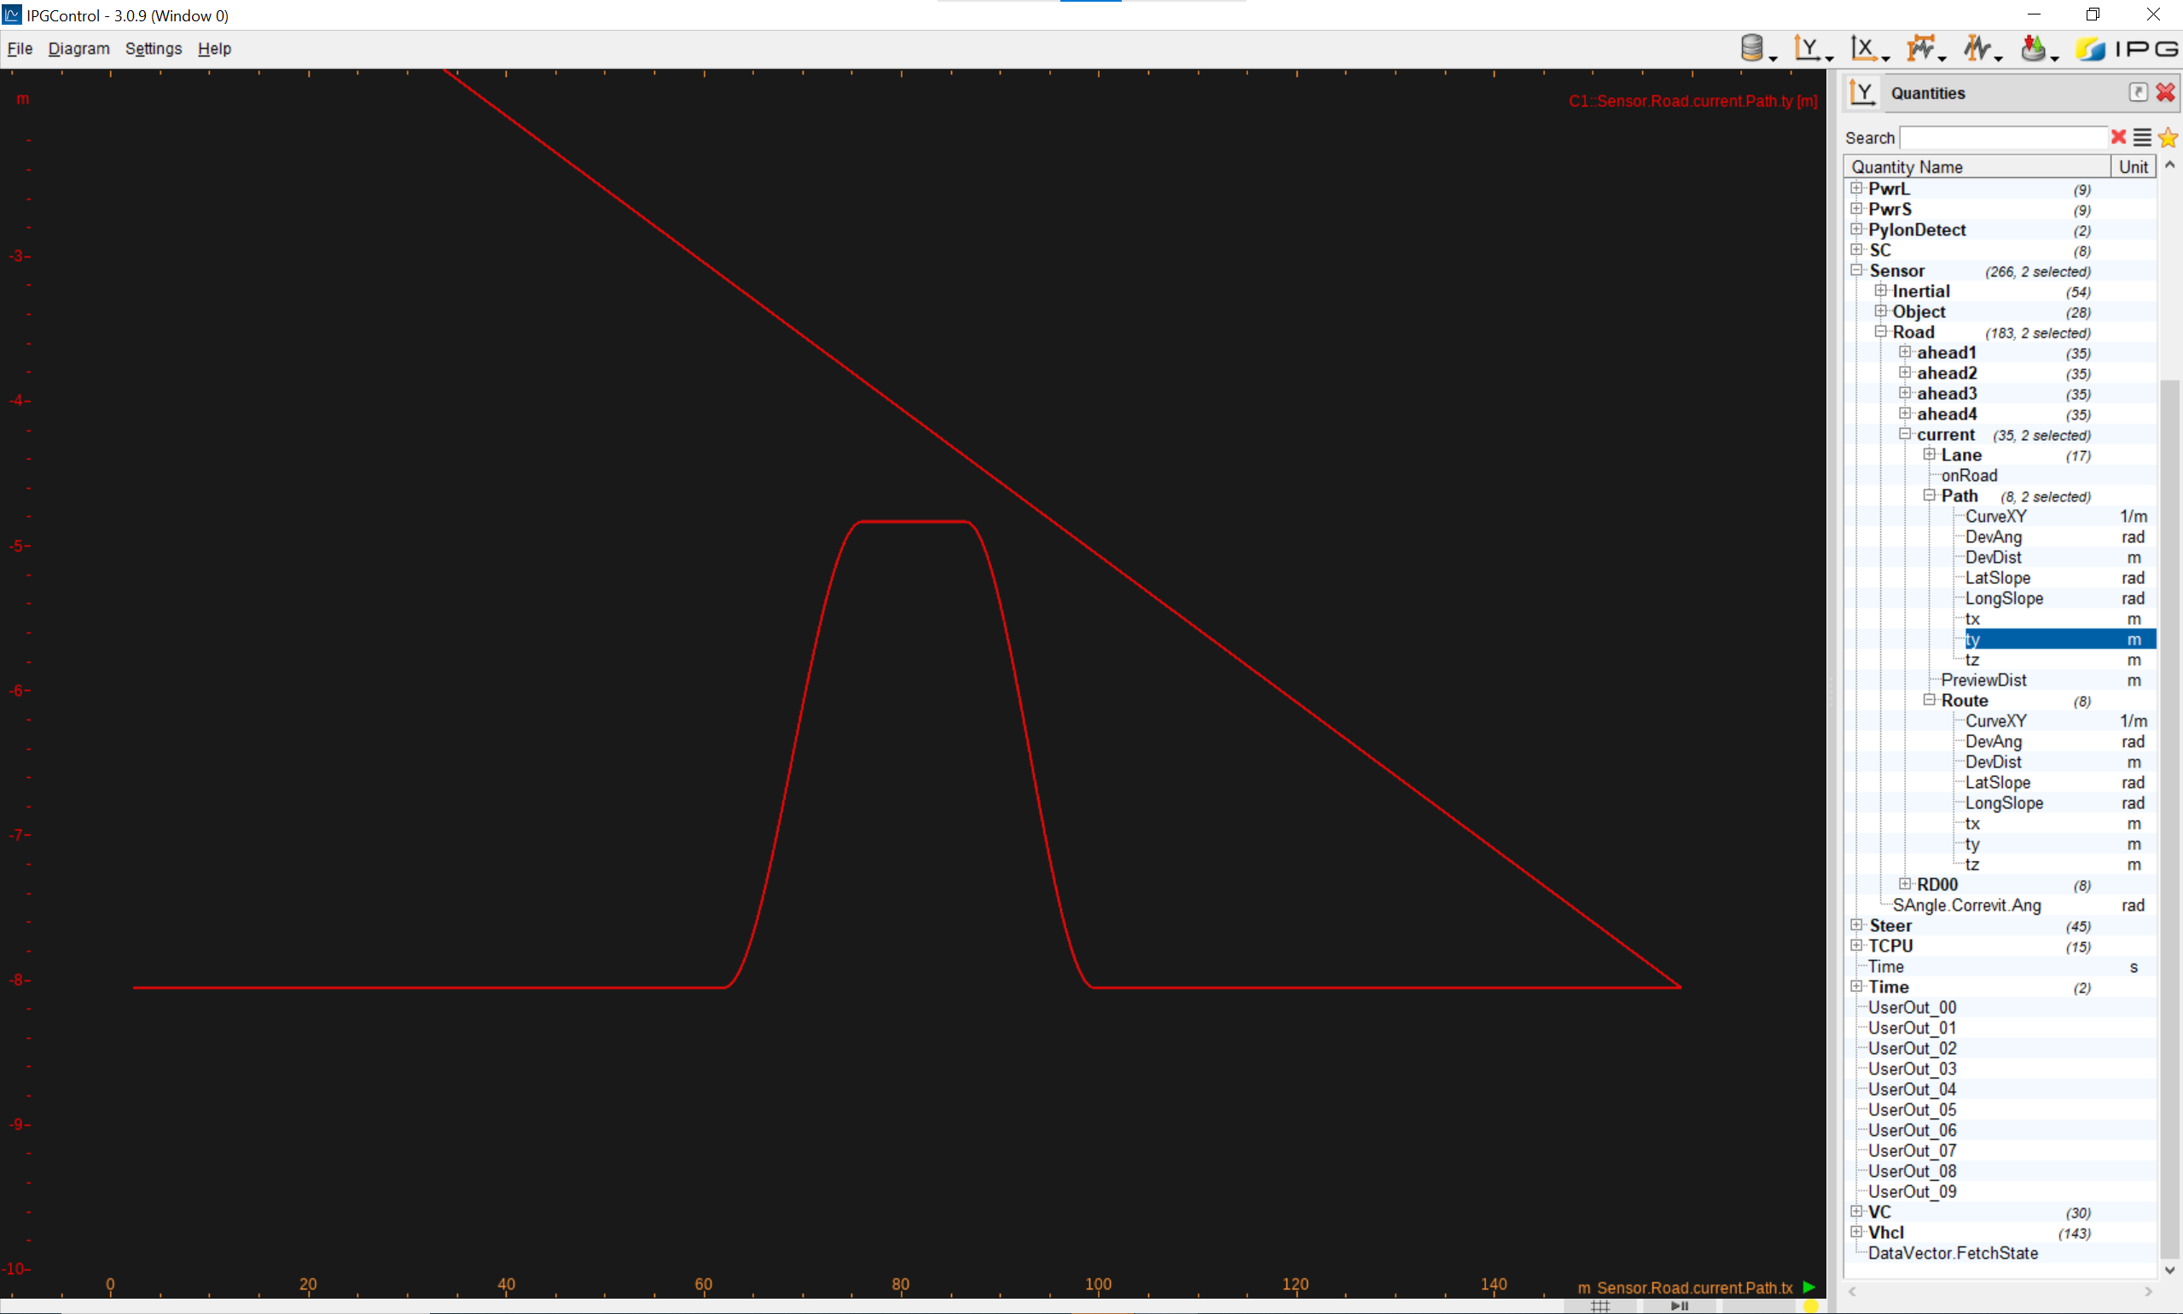
CarMaker 설정 - 4
Sensor.Road.current.Path.ty 가 IPG Control에 정상적으로 출력되는지 확인합니다.
이때, current는 sensor명입니다.

Slide 6
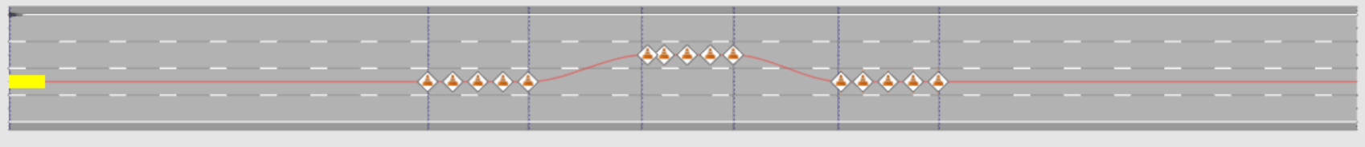
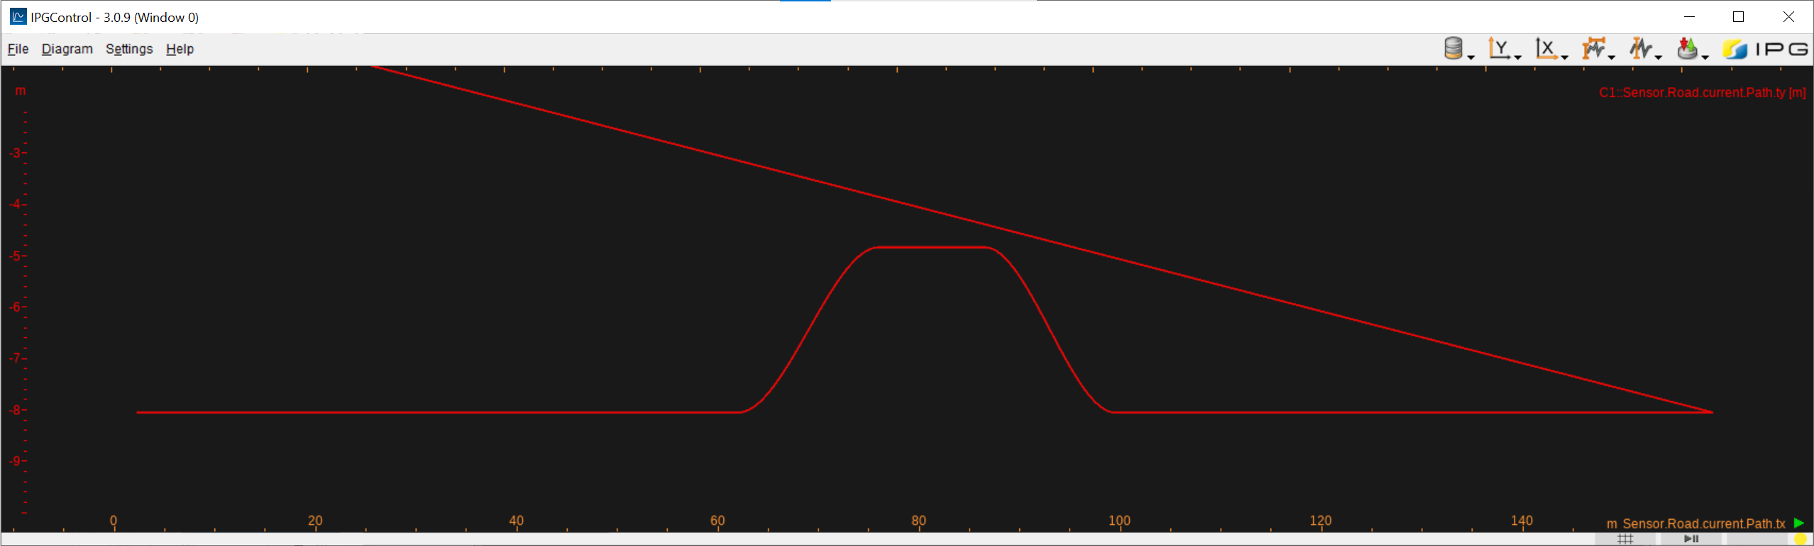
Trajectory 예시
위와 같이 trajectory를 설정한 경우 trjectory가 설정한 route와 동일하게 출력됩니다.

Slide 7
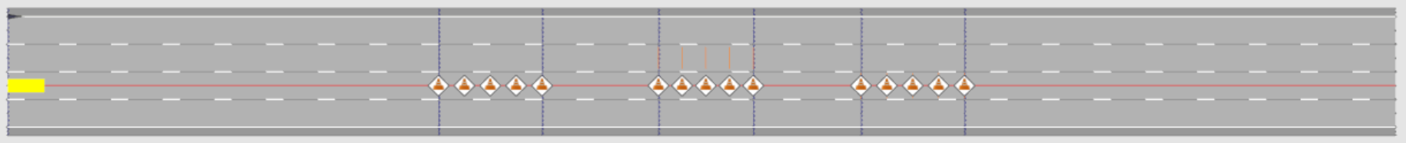
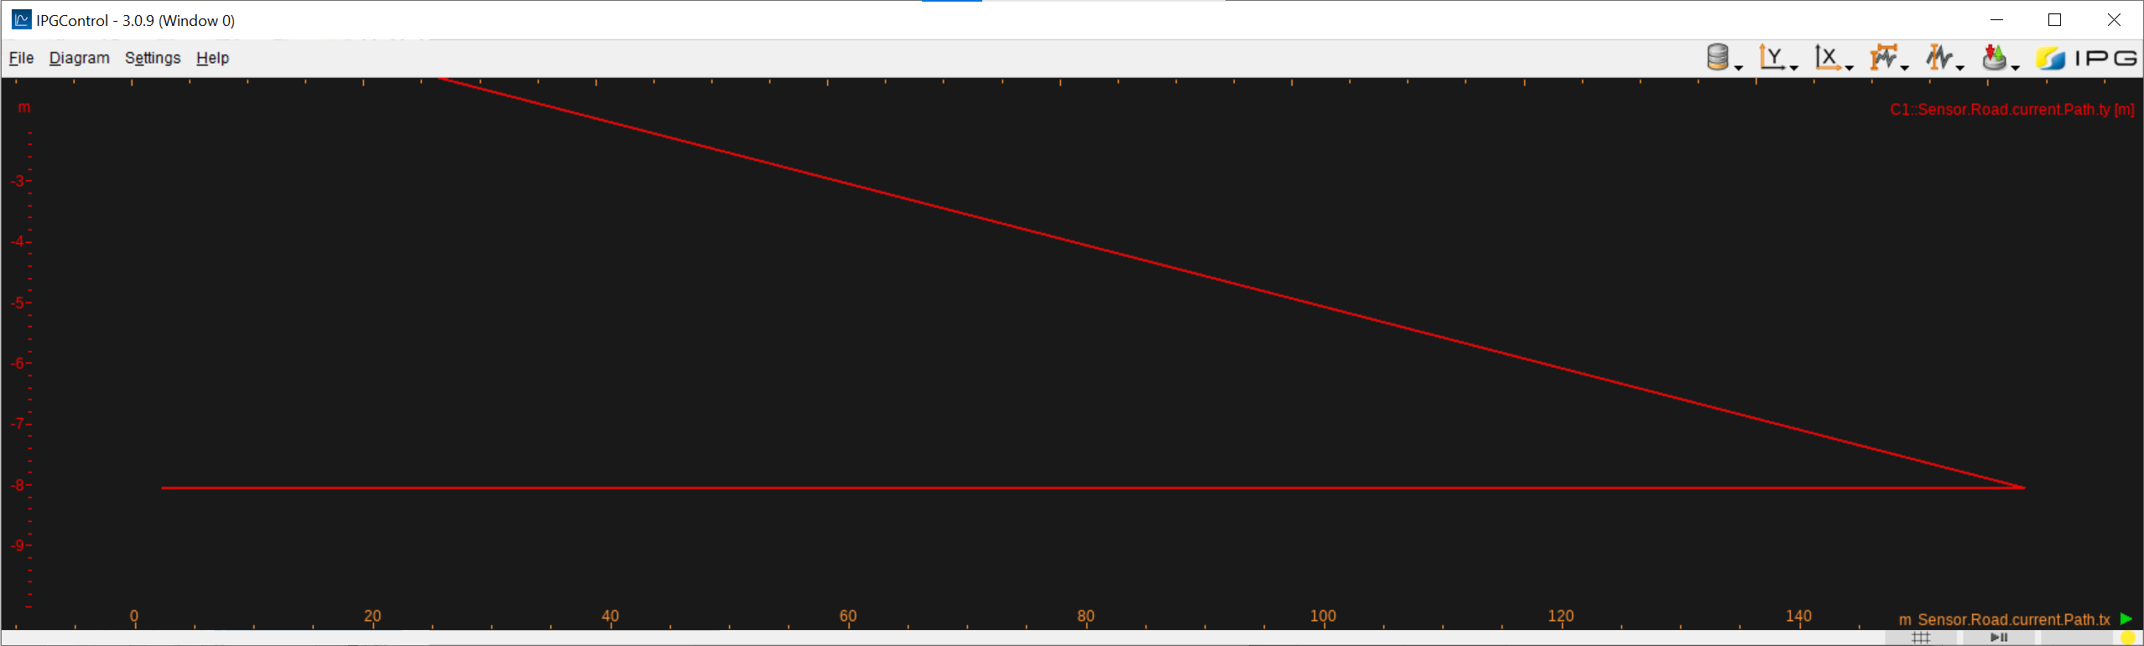
(주의) Pylon alley로 경로 변경 시
그러나 위와 같이 pylon alley를 통해 trajecotry를 변경했을 경우, path에 기존에 설정한 route로 표시됩니다.
즉, pylon alley에 의해 변경된 trajectory가 반영되지는 않으며 route 경로만 표시됩니다.

Slide 8
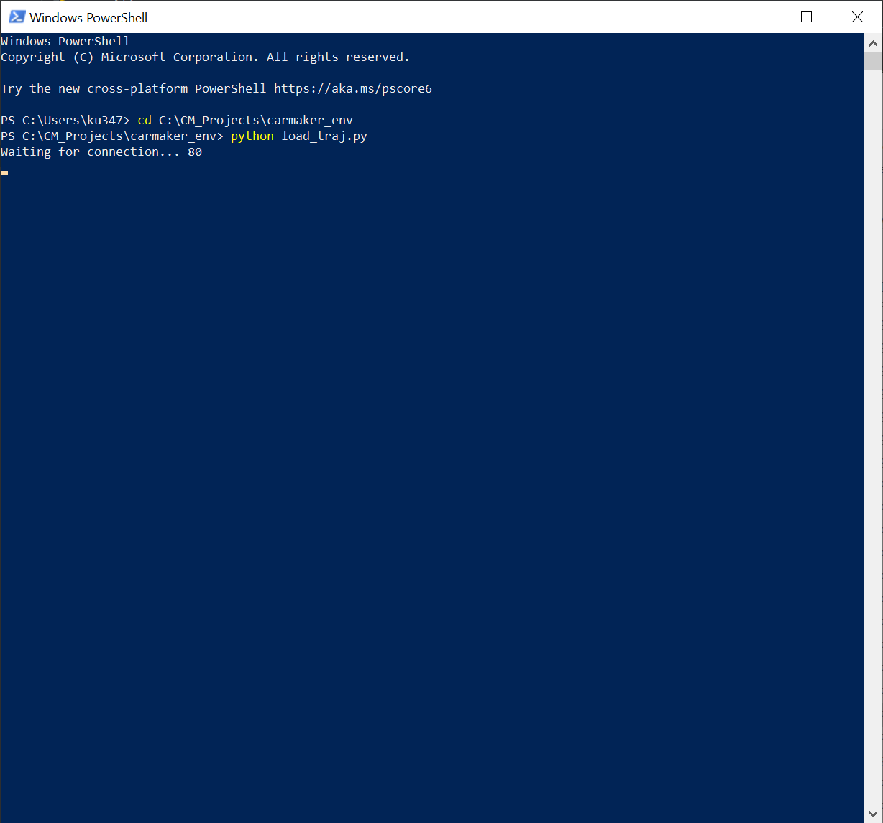
load_traj.py 사용법 - 1
load_traj.py를 실행시킵니다.
connection을 무한정 대기합니다,

Slide 9
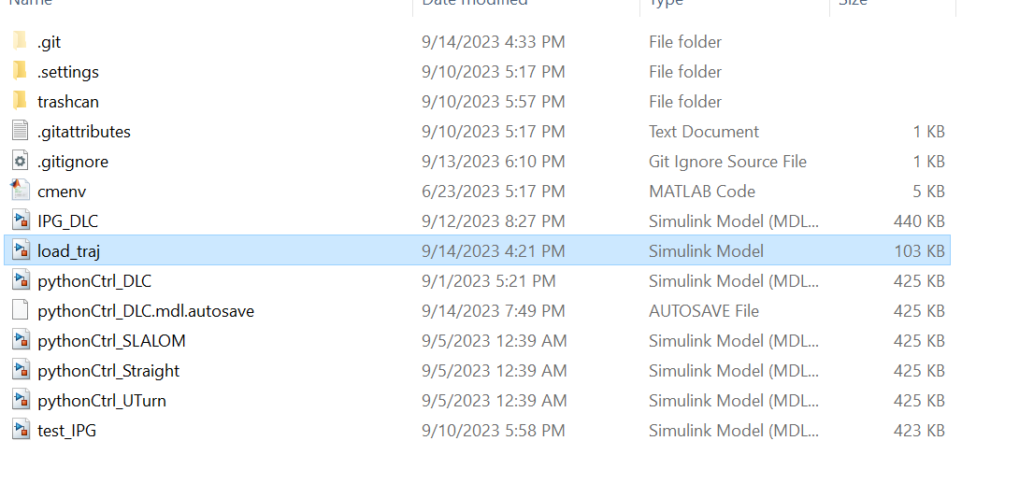
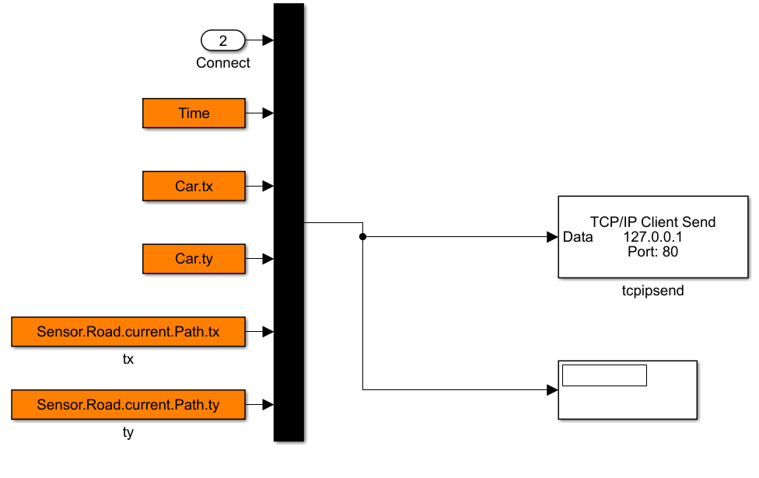
load_traj.py 사용법 - 2
load_traj.slx를 실행시킵니다.
해당 시뮬링크 파일에는 trajectory를 불러오는
Read CM Dict가 CM_LAST 부분에 있습니다.
(아래사진 참조)

Slide 10
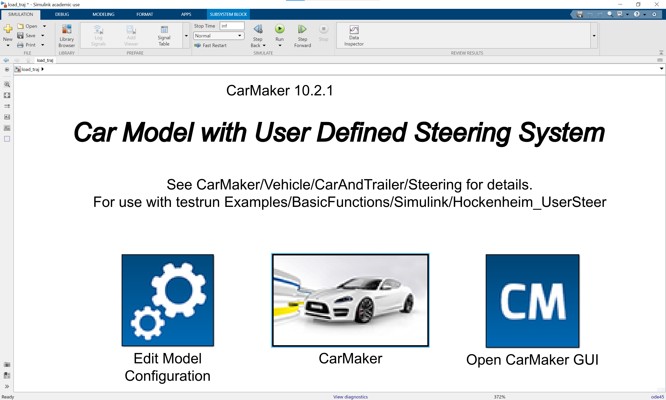
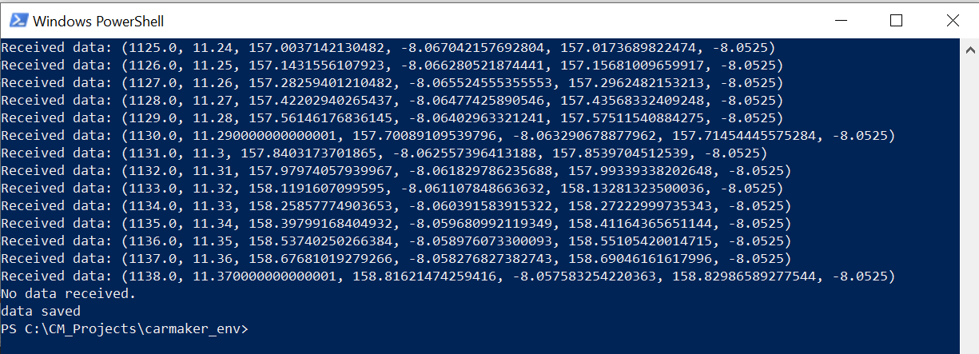
load_traj.py 사용법 - 3
Open CarMaker GUI를 실행시킵니다.
이후, CarMaker에서 File > Open > 설정된 project
선택하여 불러옵니다.
마지막으로, Simulink파일에서 Run을 누릅니다.
(빨간색 박스)
그러면 아래와 같이 Received data가 출력되고 데이터가
저장됩니다.

Slide 11
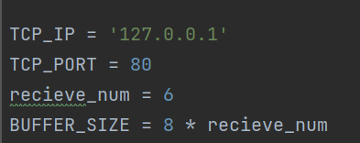
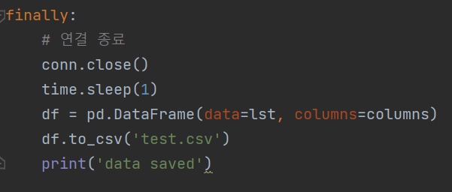
load_traj.py 사용법 - 4
해당 코드에서 변경할 것은 아래 세가지 부분입니다.
recieve_num: 시뮬링크에서 tcpipsend로 받아오는 데이터 개수입니다.
columns: tcpipsend에서 받아오는 데이터의 열 이름입니다.
df.to_csv(“파일명.csv”): 데이터 저장 이름입니다.

